Slide 2
Морской бой
Боровлев Антон

Slide 3
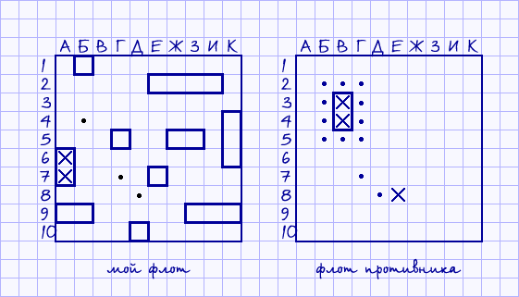
Морской бой

Slide 4
Задание
Создать аналог игры «Морской бой», где вторым игроком будет выступать компьютер.
Особенности: вместо четырех однопалубных кораблей, должно выставляться два однопалубных корабля и две мины. Попадая на мины, противник пропускает дополнительно ход.

Slide 5
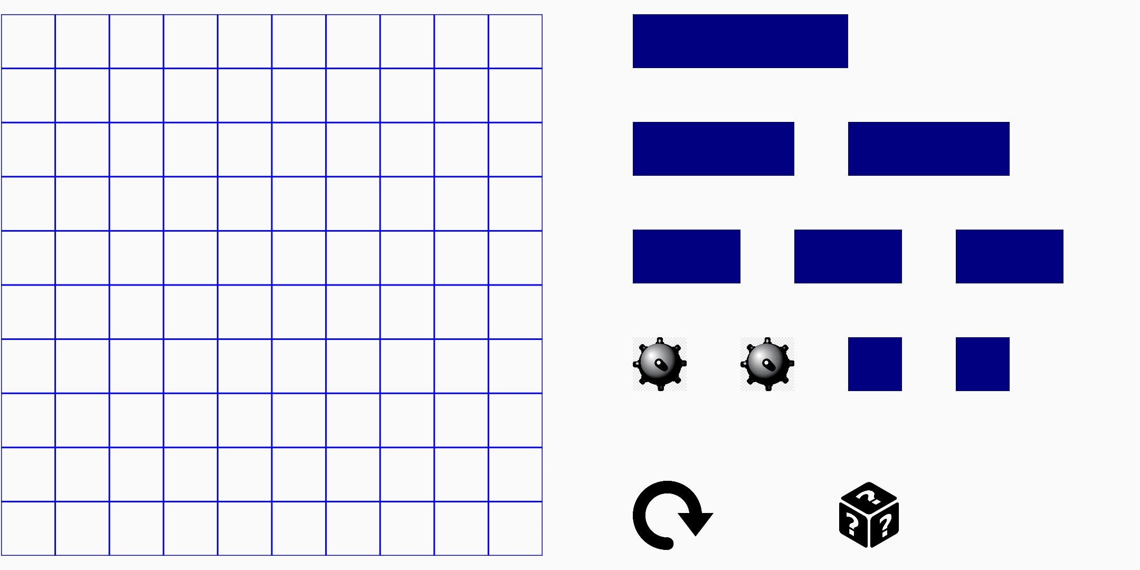
Начальная расстановка

Slide 6
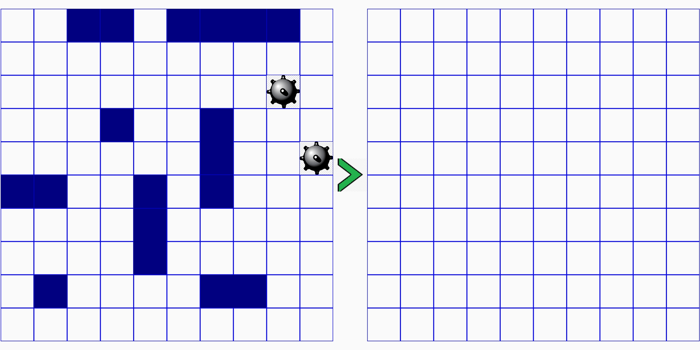
Начало игры

Slide 7
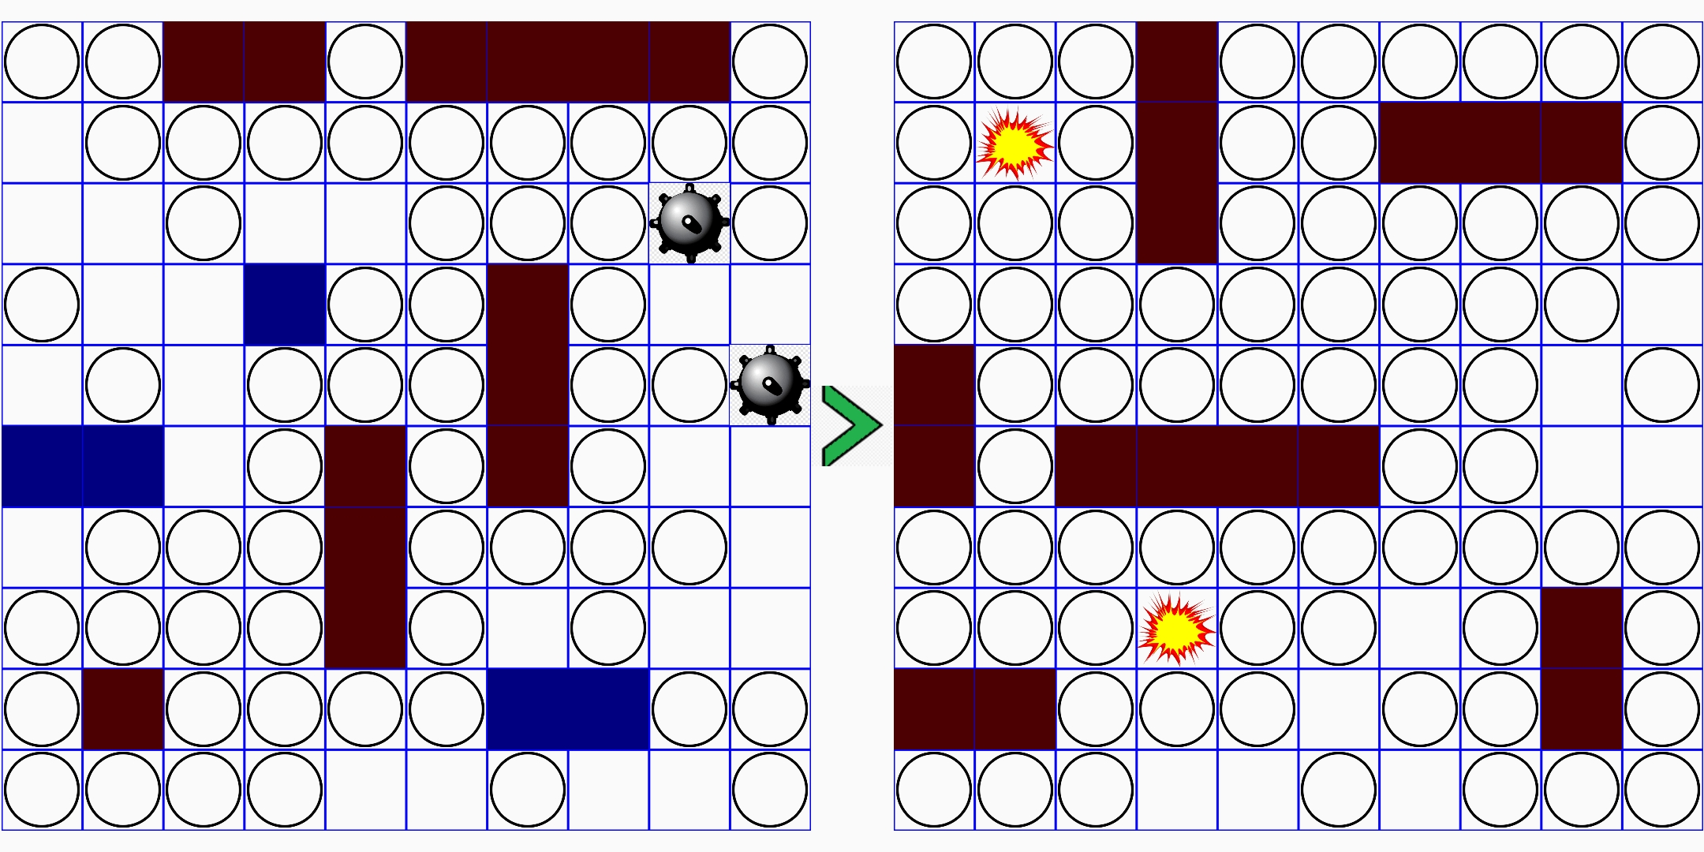
Игровой процесс

Slide 8
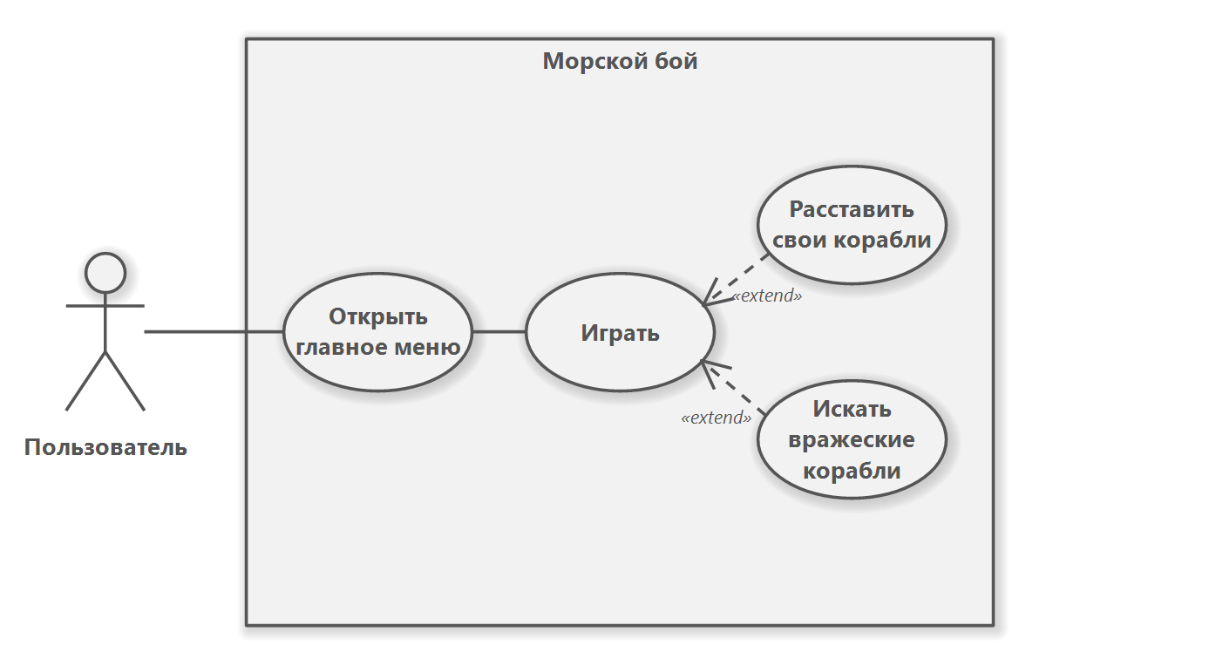
Диаграмма вариантов использования

Slide 9
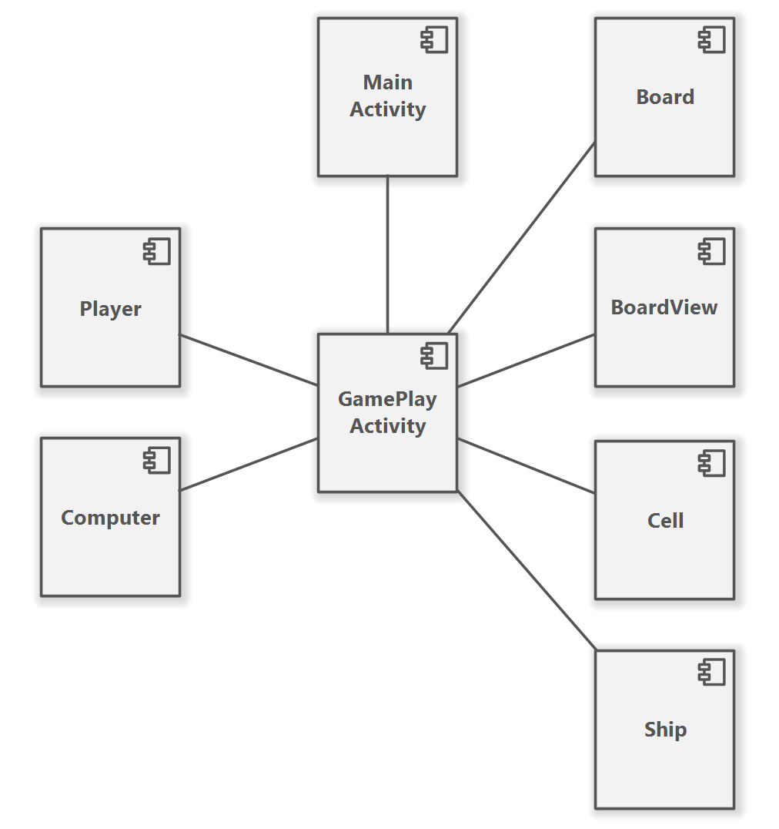
Диаграмма компонентов

Slide 10
Алгоритм компьютера
Выстрел в случайную доступную клетку
Выстрел в одно из четырех направлений от попадания
Выстрел в сторону второго попадания

Slide 11


